Slide 1
Erasmus - Irsko
Richard Zapalač

Slide 2
Příprava na stáž
Před odjezdem jsem se připravoval z odborných předmětů a z angličtiny. Také jsem si našel informace o Dublinu. S hotelem jsme byli seznámeni ve škole prostřednictvím prezentace. Příprava byla velmi přínosná a hodně mi pomohla překonat mé začátky na stáži, kde bylo pro mě vše nové.

Slide 3
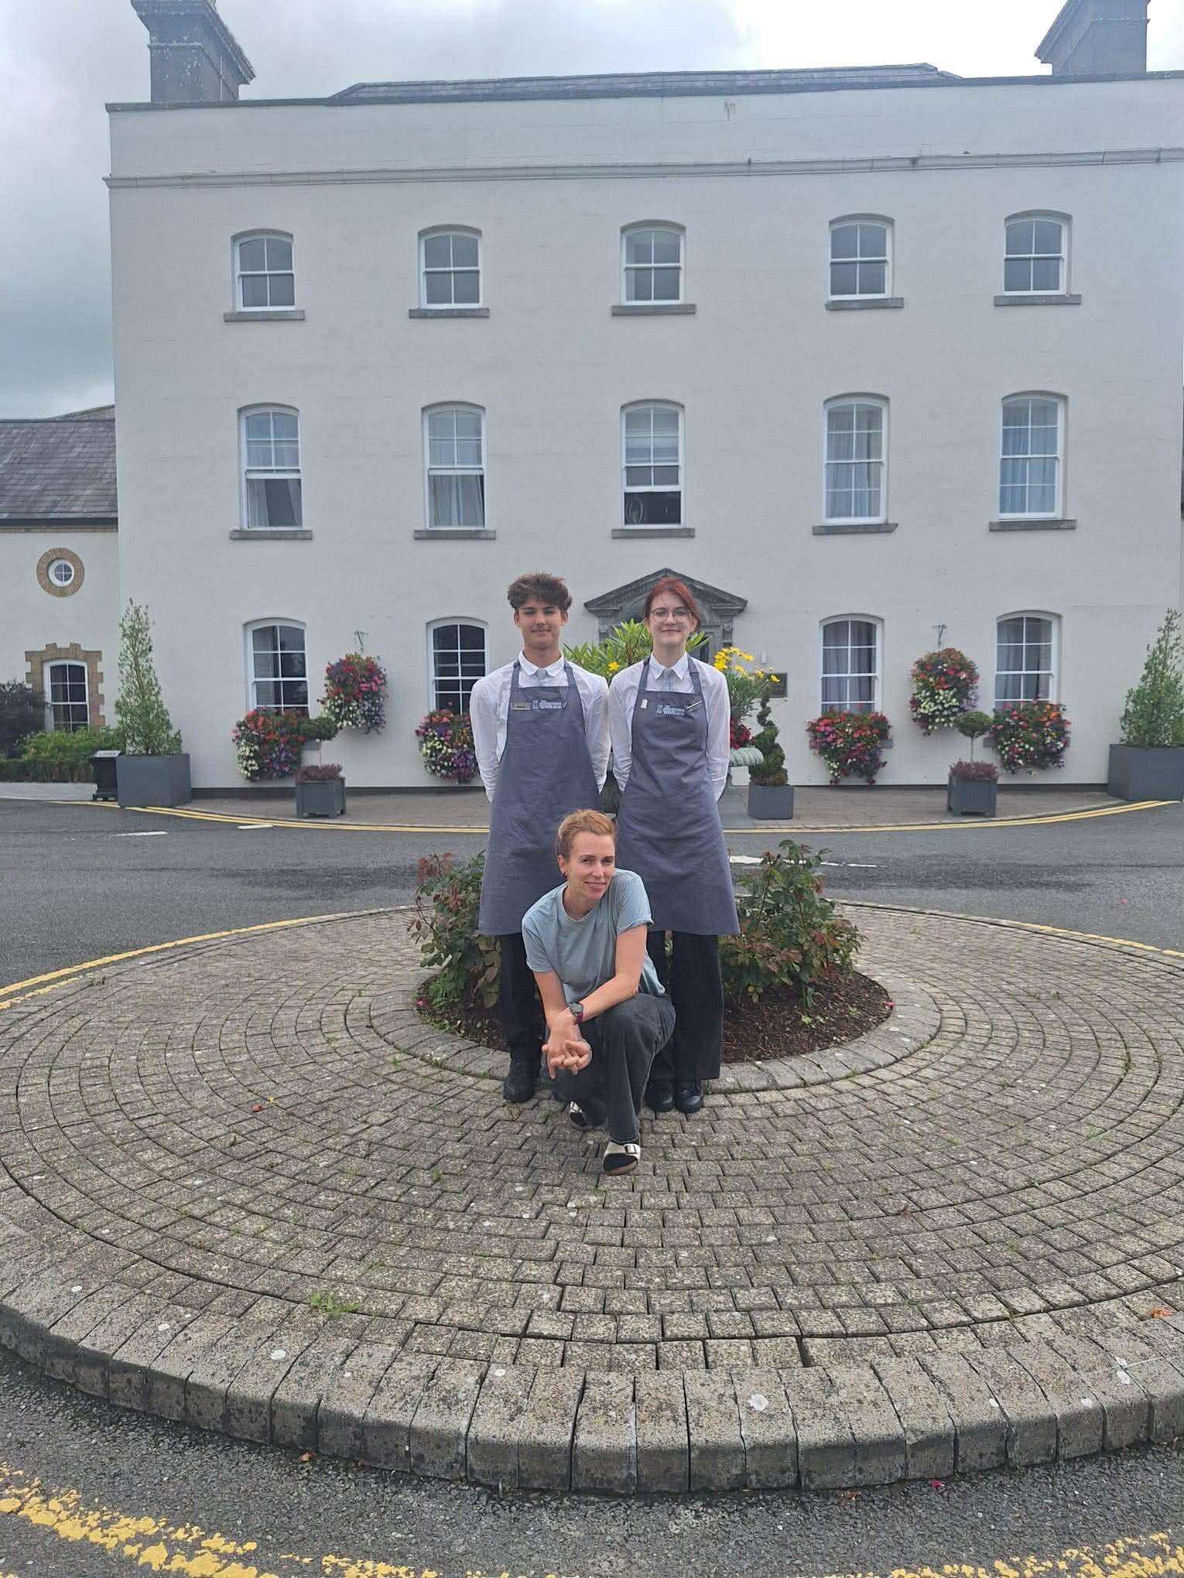
Moje stáž
Během stáže jsem poznal jednotlivé úseky
Výrobní středisko
Odbytové středisko
Ubytovací úsek (recepce a lůžková část)

Slide 4
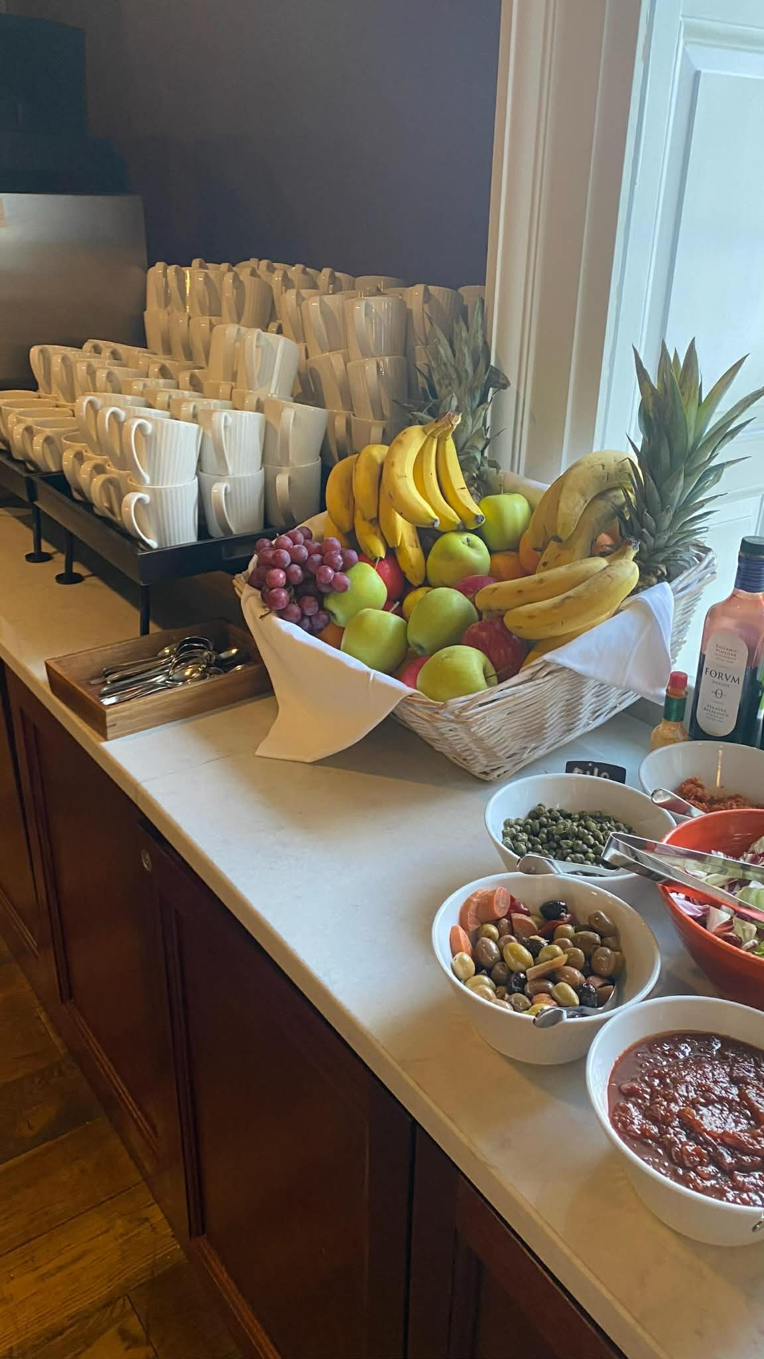
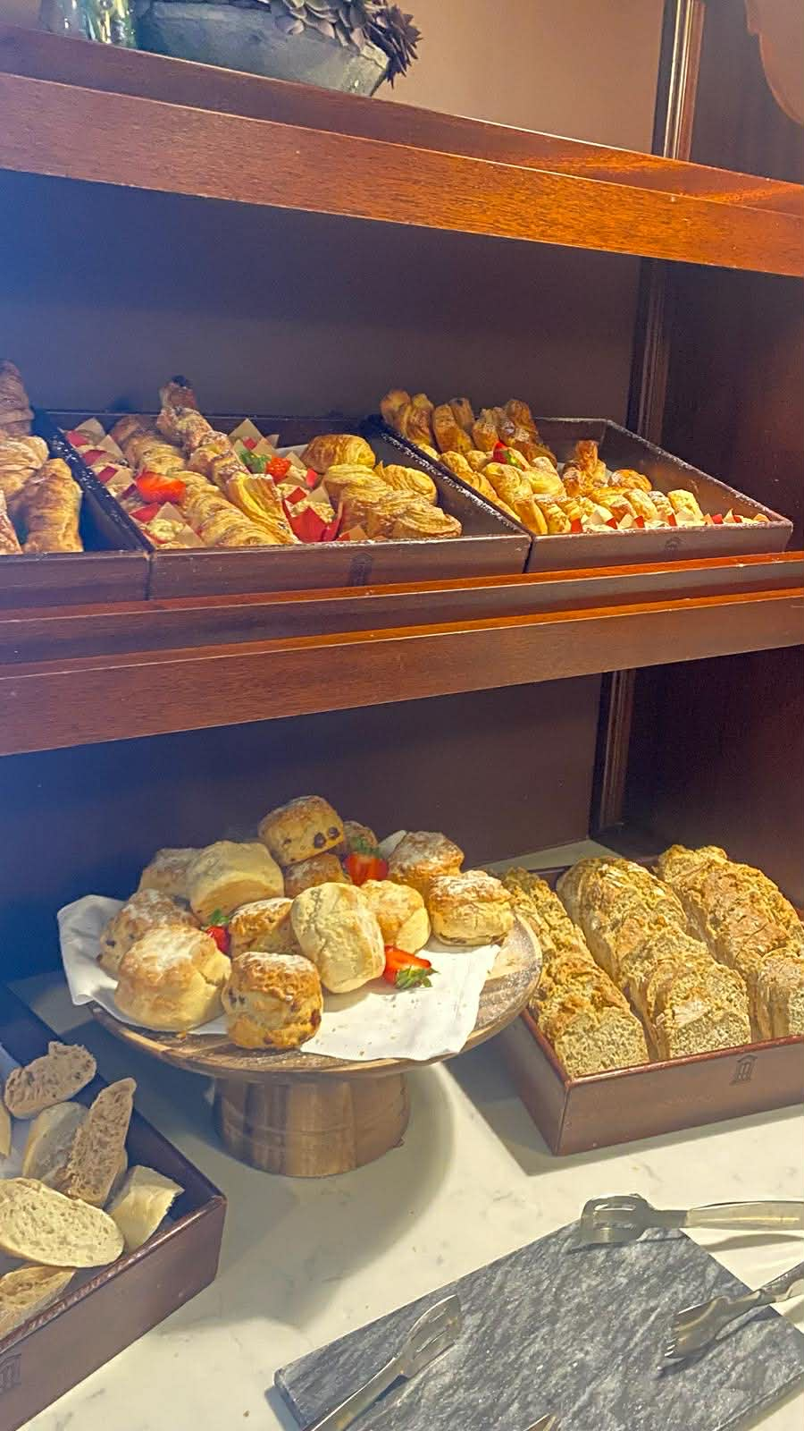
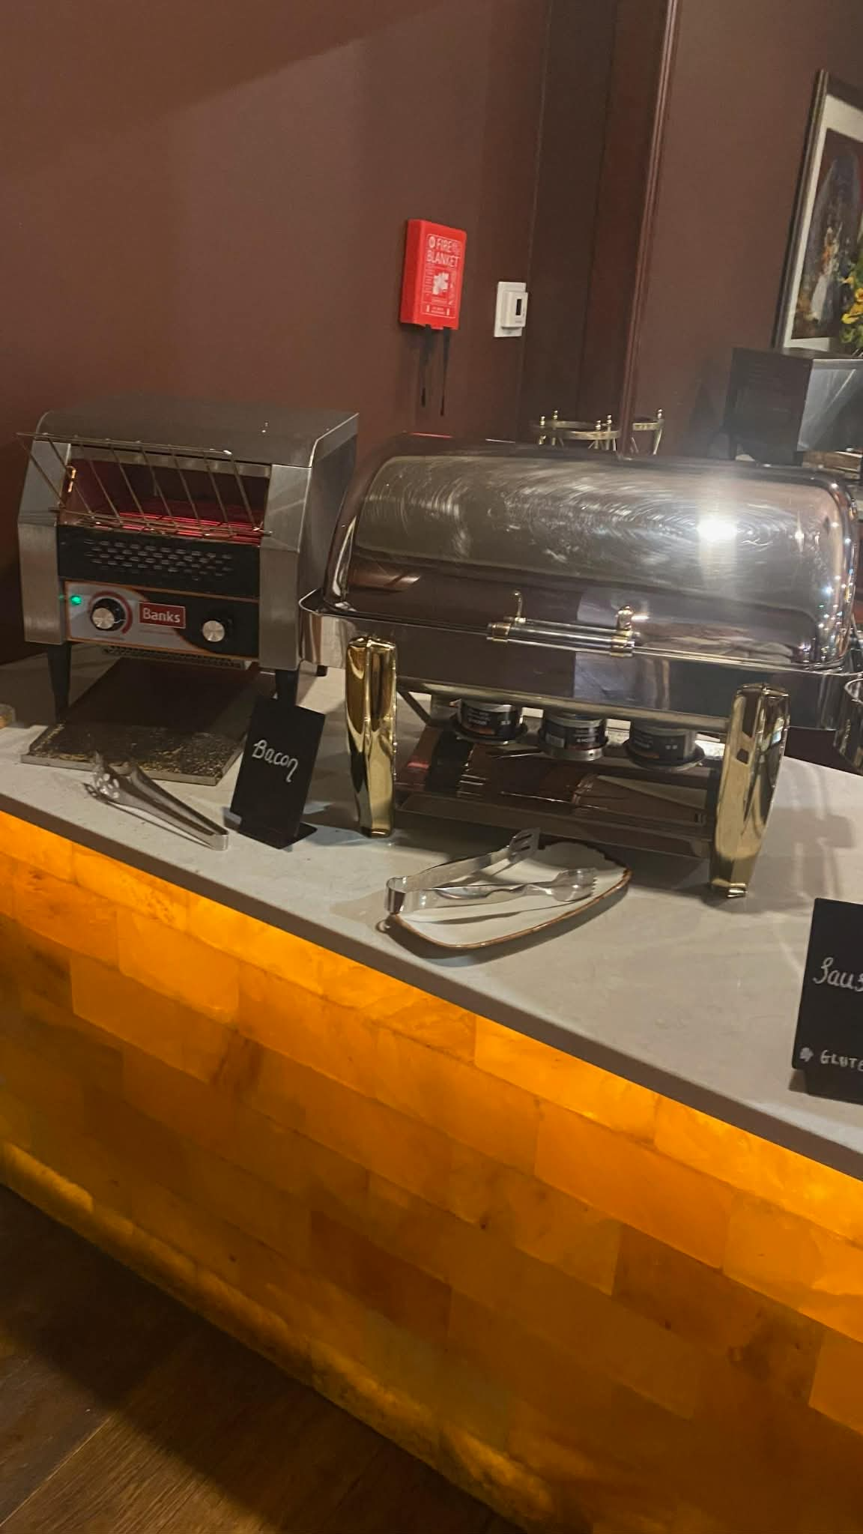
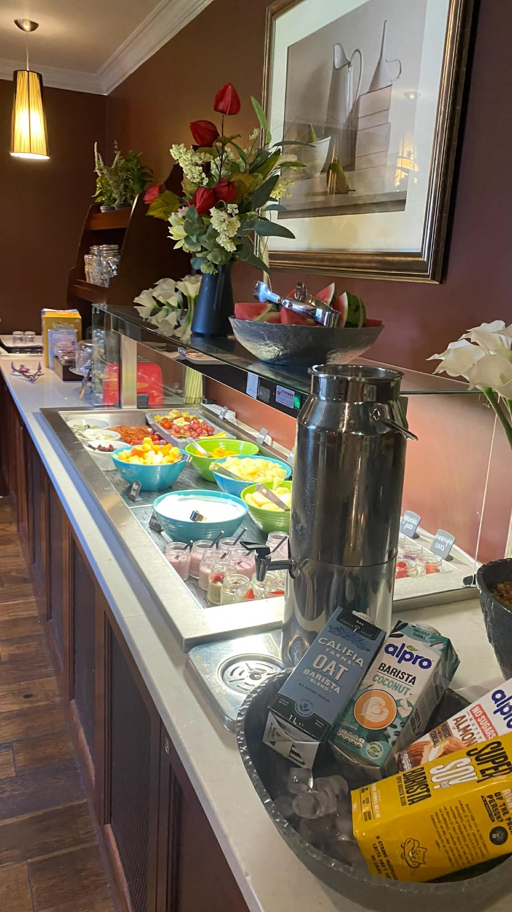
Výrobní středisko - kuchyně
V této části jsem se naučil:
pracovat s novými surovinami, které používají v Irsku při přípravě jídla
chystat pokrmy na snídaňový bufet a doplnit je správným výběrem ovoce
připravovat pokrmy na rauty a jejich správné složení

Slide 5
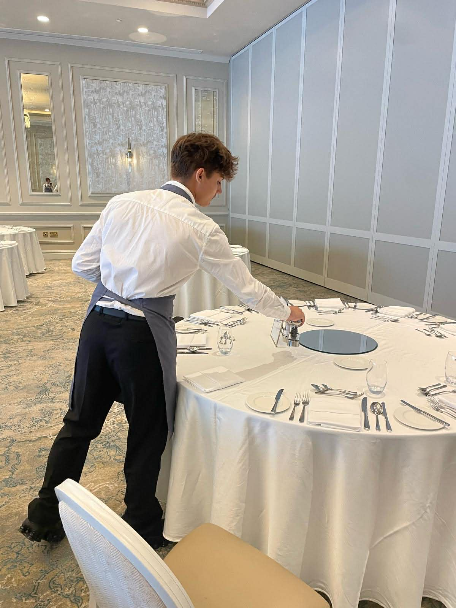
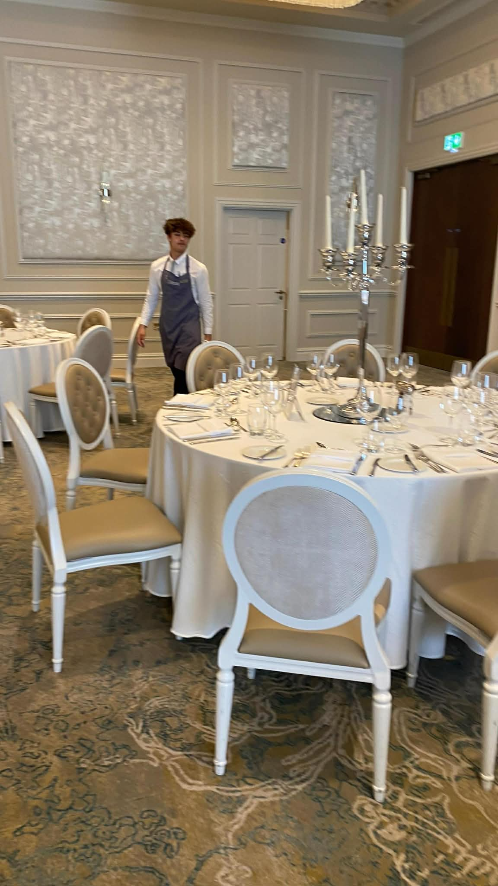
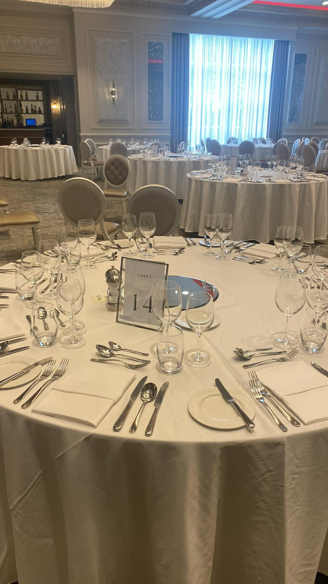
Odbytové středisko - restaurace
V odbytovém středisku jsem
připravoval stoly nejen na běžný provoz, ale i různé akce
obsluhoval hosty, přijímal objednávky a následně prováděl debaras

Slide 6
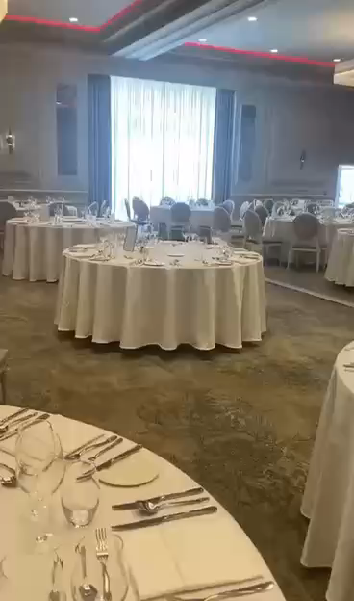
Moje příprava oslavy
Na tomto videu je vidět příprava na oslavu narozenin pro 50 hostů. Hosté měli v rámci oslavy slavnostní oběd, který se skládal ze čtyř chodů. Ke každému pokrmu se podávaly různé nápoje včetně kvalitních francouzských vín.
Obědové menu:
studený předkrm – Mosaic of smoked salmon
polévka - Sweet corn soup
hlavní chod – Chargilled sirloin of Irish Angus beef
dezert - Sorbet

Slide 7
Ubytovací úsek – recepce a lůžková část
V této části hotelu jsem absolvoval oba úseky:
recepci
lůžkovou část
Na recepci jsem se nejdříve seznámil se softwarem, který se používá při ubytování hostů, při check in a check out, s přijímáním rezervací a jejich následným zpracováním, s poskytováním informací o službách hotelů. Součástí recepce byl také lobby bar, v kterém jsme hostům nabízeli uvítací nápoj – welcome drink.
V lůžkové části jsem se učil pracovní rozpis, rozpis úklidů pokojů a příprava pokojů na příjezd hostů. Součástí bylo také naučit se pracovat s čistícími prostředky a jejich výběrem pro hotelový provoz.

Slide 8
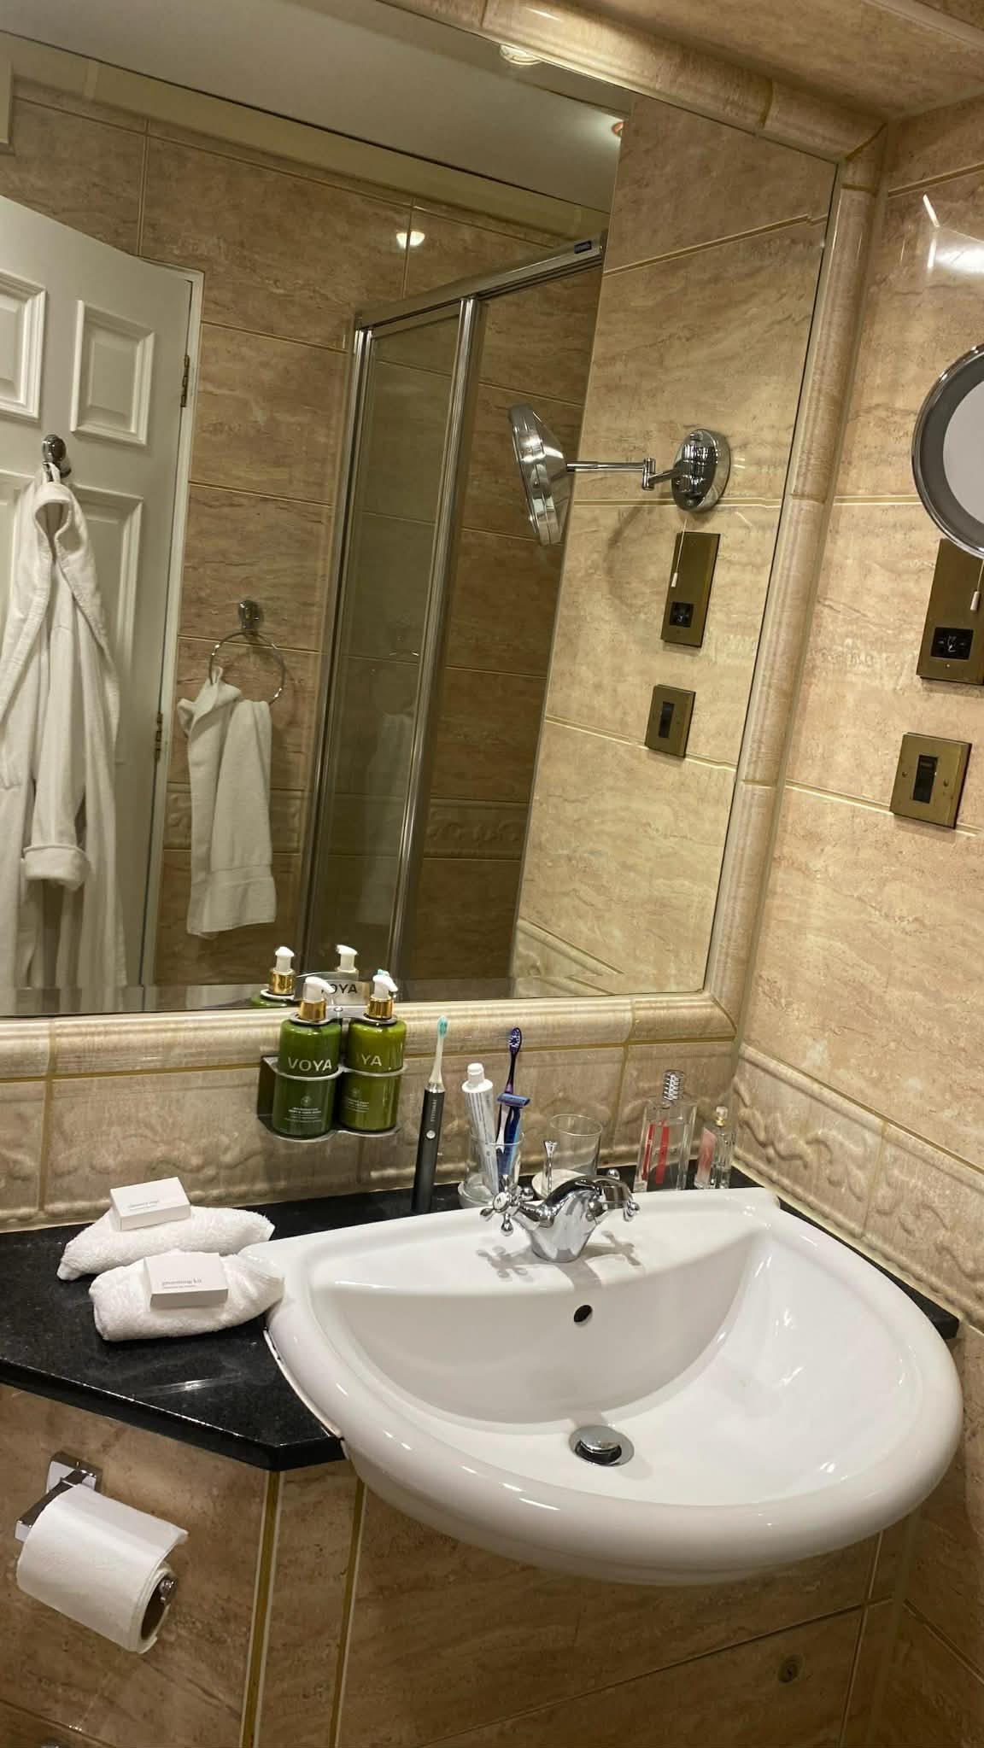
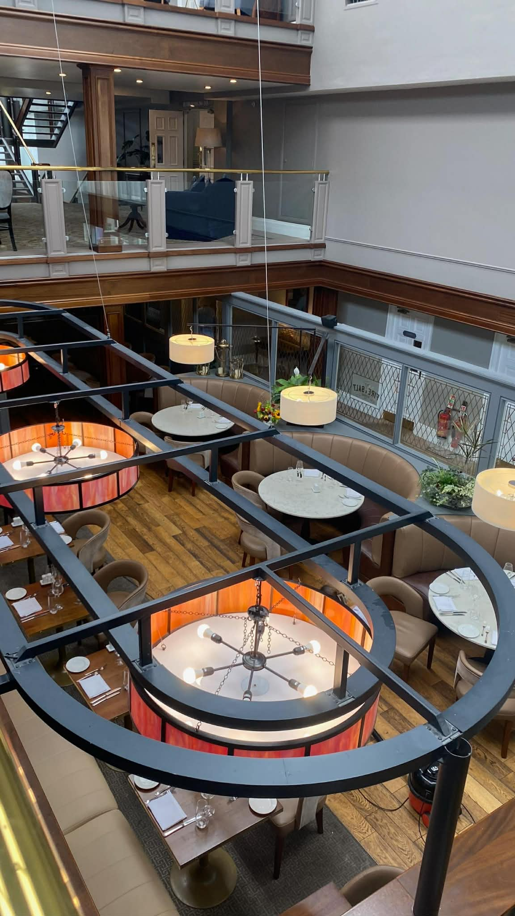
Ubytovací úsek - úklid koupelny, recepce a lobby bar

Slide 9
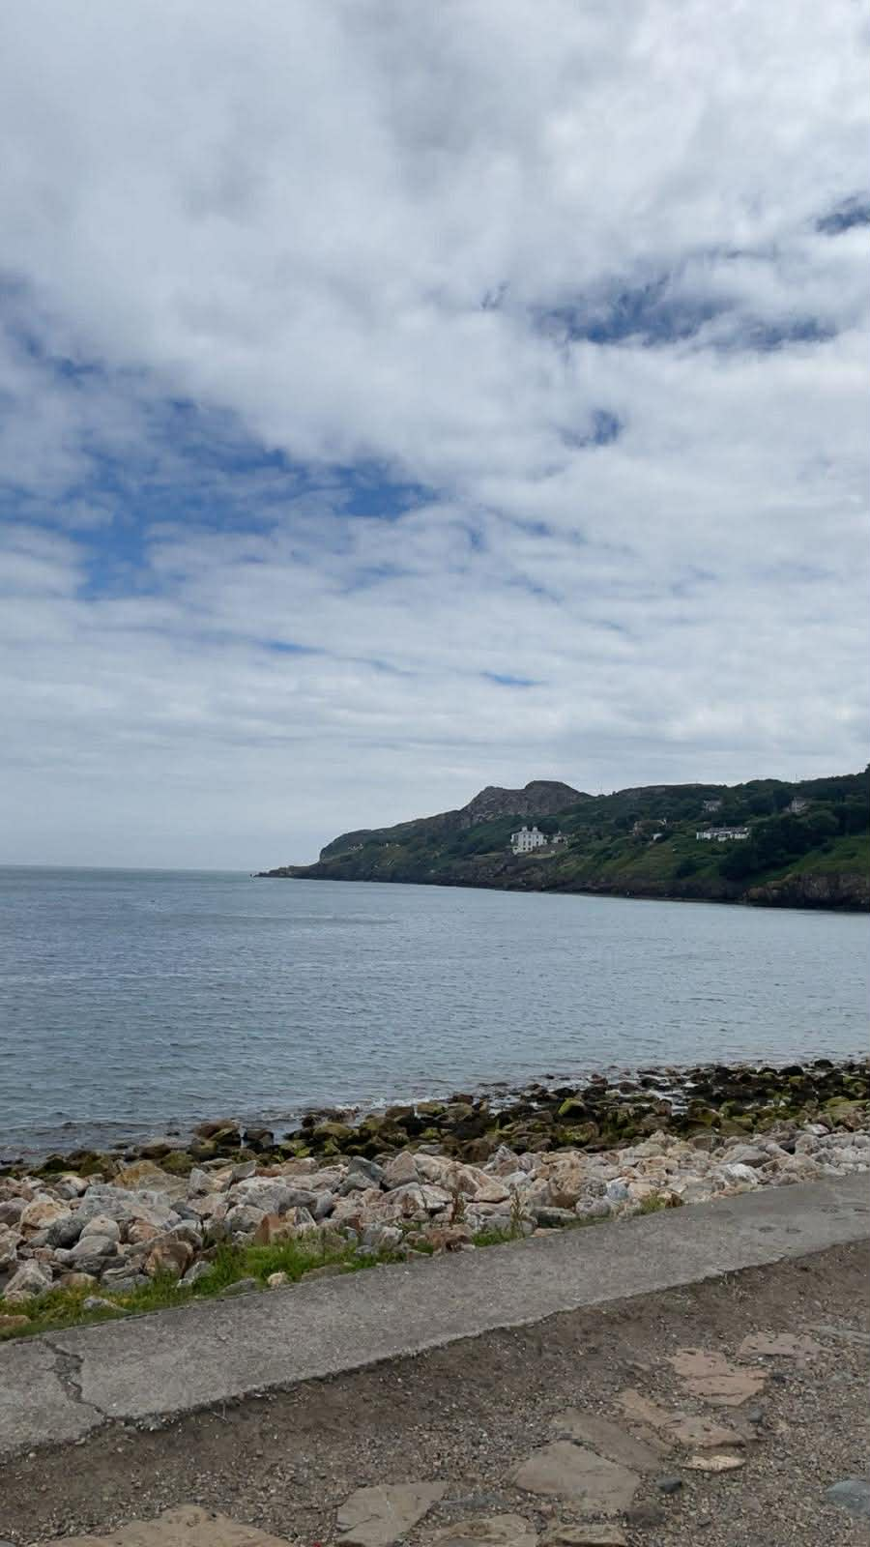
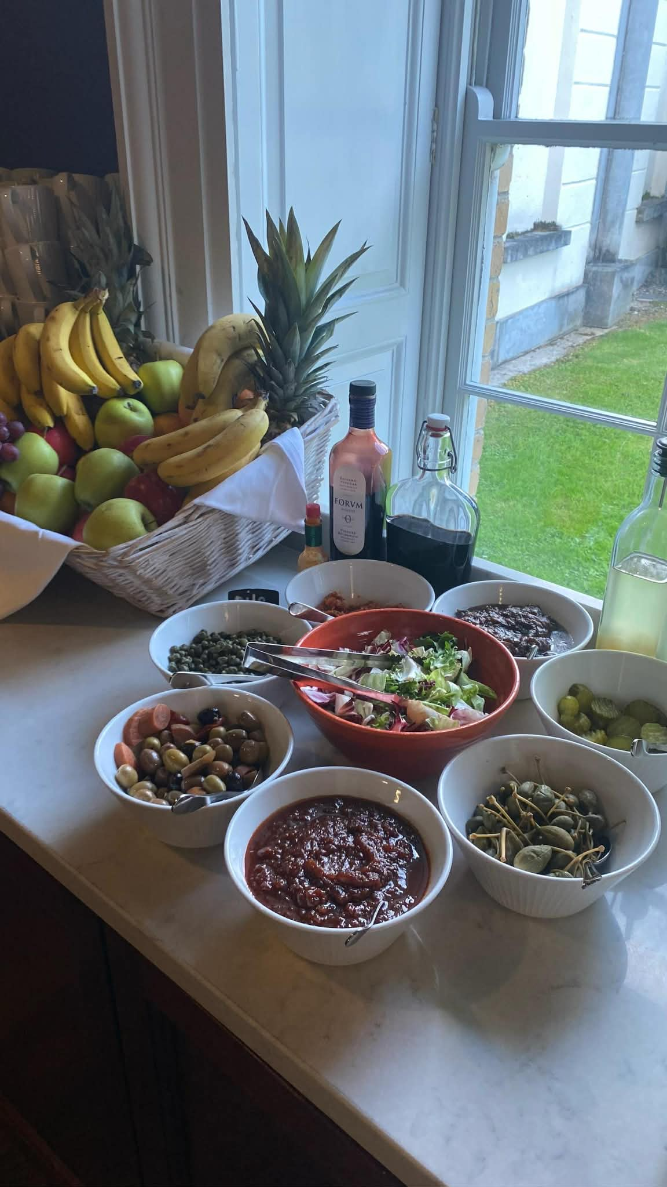
Můj volný čas
Volný čas jsem věnoval cestování a poznávání Dublinu a jeho okolí.
I ve svém volném čase jsem se věnoval gastronomii a občas něco pro všechny připravil.

Slide 10
Shrnutí
Za možnost účastnit se této stáže bych chtěl poděkovat, protože
jsem se hodně naučil, zvýšil své odborné dovednosti v oboru, který jsem si vybral
zlepšil své komunikační schopnosti v angličtině
poznal novou zemi a kulturu
seznámil se s novými digitálními technologiemi a jejich využitím v hotelnictví a gastronomii
získal jsem ještě větší motivaci pro tento obor!

